Slide 1
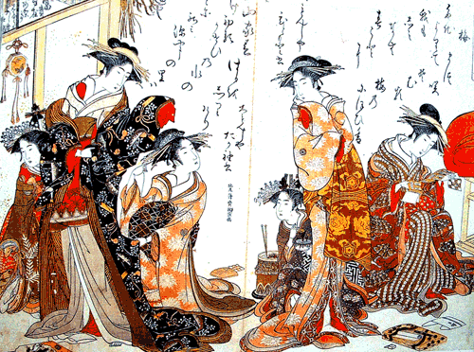
Japón: la tierra del sol naciente
Sala de Patrimonio Documental Mayo 2018

Slide 2
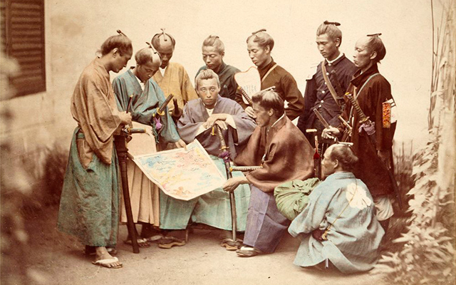
Japón es un archipiélago compuesto por 6.852 islas. Su capital es Tokio, la mayor área metropolitana del mundo con cerca de treinta millones de habitantes.
Según la leyenda, Japón fue fundado en el siglo VII a. C. por el emperador Jinmu.
Aunque los emperadores fueron los gobernantes oficiales, el verdadero poder lo ejercían las cortes de nobles, los regentes o los shogunes, que eran los gobernadores militares.

Slide 3
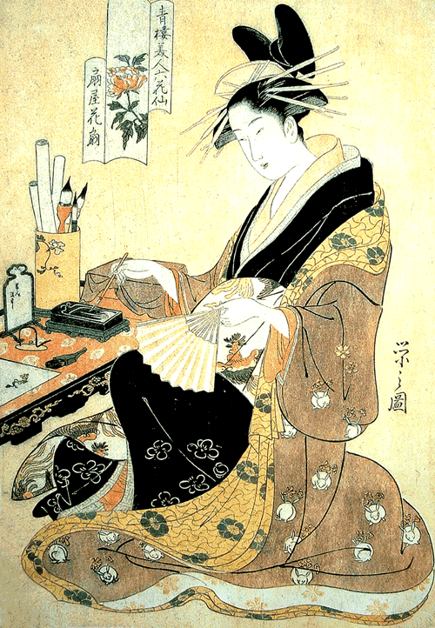
A partir del siglo XVI , Japón recibió a comerciantes de varios países de Europa, entre ellos de España y Portugal, quienes fundaron las primeras misiones cristianas en ese territorio, pero en el siglo XVII, fueron expulsados por el Shogunato porque las consideraron una conquista militar de Europa, por lo que cerraron sus fronteras, comerciando solo con mercaderes chinos y neerlandeses.
En 1854, el estadounidense Matthew Perry firma el Tratado de Kanagawa, que abre los puertos japoneses a Estados Unidos y en 1858, firman el Tratado de Amistad y Comercio (EEUU-Japón) o Tratado de Harris, donde Estados Unidos logró la concesión de establecimientos extranjeros y territorios, y mínimos aranceles para sus importaciones. A partir de estos tratados, Japón firmó otros similares con Rusia, Francia e Inglaterra.

Slide 4
Las nuevas relaciones con Occidente provocaron cambios en el gobierno y la política japonesa: después de la Guerra de Boshin, se reestableció el poder al Emperador y el shogunato fue obligado a renunciar. Además, se eliminó el sistema feudal y se adoptaron sistemas de gobierno occidentales, hubo reformas económicas, sociales y militares que perfilarían a Japón como una potencia mundial y que le restaría poder a las clases sociales que tradicionalmente ejercían el poder en Japón.
La Guerra Sino-Japonesa (1894-1895) se libró por el control de Corea entre la dinastía Qing de China y el Imperio en expansión del Japón. Así mismo, la Guerra Ruso-Japonesa le permitió anexar aTaiwán, Corea y otros territorios.

Slide 5
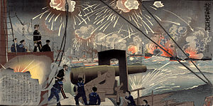
Después de la Primera Guerra Mundial, Japón ocupó una sólida posición en el Lejano Oriente: tenía una poderosa Armada, influía sobre China y se benefició económicamente de la guerra
En los años 20 del siglo XX, Japón sufrió una crisis económica fuerte: tuvo problemas de corrupción, políticos y de gobernabilidad, aumentando la pobreza entre la población, invadieron la región china de Manchuria y el ejército, apoyado por el primer ministro, ejerció control sobre la educación, fortaleció el armamento y desarrolló una política exterior agresiva que buscaba nuevas colonias para el país.

Slide 6
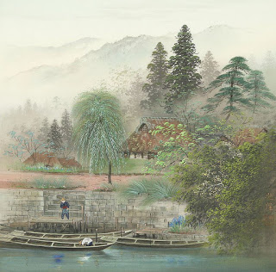
En 1941, Japón atacó la base naval estadounidense de Pearl Harbor, lo cual llevó al país norteamericano a declarar la guerra Japón en el marco de la Segunda Guerra Mundial. Después de una larga y eficaz ofensiva de Estados Unidos, en la cual Japón perdió Okinawa; Tokio y Osaka fueron bombardeadas y atacaron las ciudades de Hiroshima y Nagasaki con dos bombas atómicas el 6 y 9 de agosto de 1945, Japón capituló ante el ejército estadounidense el 15 de agosto de 1945.
El ejército estadounidense ocupó el territorio japonés hasta 1952, tras lo cual Japón comenzaría su recuperación económica. Okinawa permaneció ocupada hasta 1972 y actualmente el ejército tiene varias bases.

Slide 7
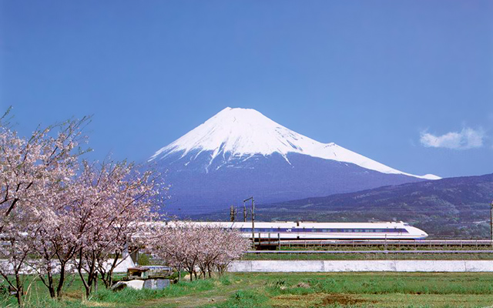
Japón es la tercera economía más grande del mundo,​ después de los Estados Unidos y China. Tiene una gran capacidad industrial y se destaca la banca, seguros, bienes raíces, venta al por menor, el transporte y las telecomunicaciones.
Sus principales exportaciones son equipos de transporte, vehículos de motor, electrónica, maquinaria eléctrica y productos químicos.​ Con muy limitados recursos naturales para sostener el desarrollo económico, Japón depende de otras naciones para el suministro de la mayor parte de sus materias primas.​

Slide 8
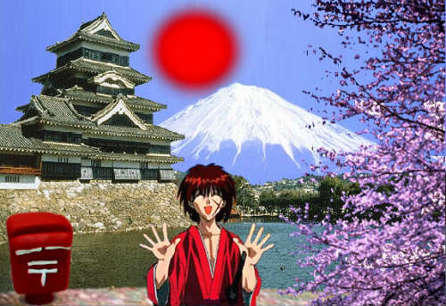
La cultura japonesa ha evolucionado en los últimos años, desde la cultura Jōmon a la cultura contemporánea, con fuertes influencias de Asia, Europa y Estados Unidos.
Las artes tradicionales incluyen la artesanía (ikebana, origami, ukiyo-e, muñecos, lacas, alfarería), actuaciones (bunraku, Kabuki, Noh, rakugo), tradiciones (ceremonia del té, Budō, la arquitectura, los jardines, las espadas) y la cocina.
La fusión entre la impresión en madera y el arte occidental condujo a la creación del manga, historieta popular japonesa.​ El manga ha influido la televisión y el cine dando origen al anime y al live action movie, filmes o series de televisión interpretadas por actores y basados en series de animación populares.​

Slide 9
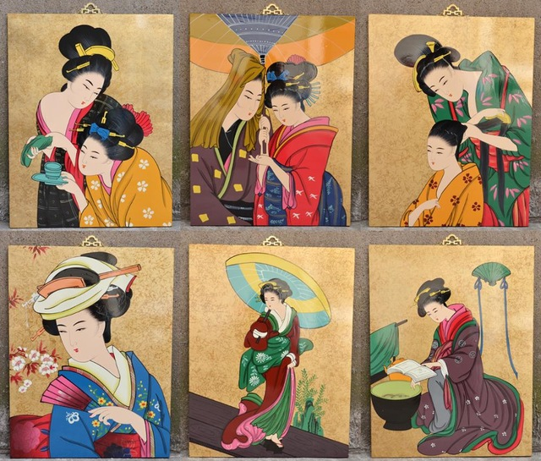
Centro de Estudios Asia Pacífico Universidad EAFIT
La Universidad EAFIT cuenta con un centro de estudios dedicado a trabajar en el fortalecimiento de las relaciones de América Latina, en especial de Colombia, con el Asia Pacífico y en la difusión del conocimiento y la cultura de esta importante región: el ​​​​​​​​​​​​​​​​​​​​​​​​​​​​​​​​​​​​​​​​​​​​​​​​​​​​​​​​​​​​​​​​​​​​​​​​​​​​​​​​​​​​​​​​​​​​​​​​​​​​Centro de Estudios Asia Pacífico, creado en 2006.
Su objetivo es generar un espacio de participación y aprendizaje para los estudiantes, profesores e investigadores de la Universidad EAFIT junto con el sector público y privado del país sobre el Asia Pacífico. Para ello, desarrollan actividades académicas y de docencia; Investigaciones y publicaciones, y Consultorías.

Slide 10
FUENTES
Explora Arte Japonés, Paisaje Japón. En: https://www.pinterest.es/pin/522206519268433242/
Calmados Paisajes Campesinos del Japón, Acuarelas de Koukei Kojima. En: http://www.paisajesybodegones.com/2016/02/calmados-paisajes-campesinos-del-japon.html
Conoce a Japón. En: http://www.conocejapon.com/japon/
Japón. En: https://es.wikipedia.org/wiki/Jap%C3%B3n
Pintura japonesa del mundo flotante: Moronobu y Utamaro. En: http://asiahistoria.blogspot.com.co/2010/03/pintura-japonesa-del-mundo-flotante.html
Pintura y Artistas / Blog de Cristina Alejos para hablar de pintura y arte. Vestuario japonés en la Pintura Ukiyo-e. En: http://www.pinturayartistas.com/vestuario-japones-en-la-pintura-ukiyo-e/

